Slide 1
第十七章
项目案例：迷你DVD管理器

Slide 2


训练的技能点
能理解程序基本概念 – 程序、变量、数据类型
会使用顺序、选择、循环、跳转语句编写程序
会使用数组
会使用带参方法
会定义类、创建和使用对象
会操作字符串

Slide 3

任务描述
系统概述
为青鸟音像店开发一个迷你DVD管理器，实现DVD碟片的管理，包括如下功能：
新增DVD
查看DVD
删除DVD
借出DVD
归还DVD
演示案例：迷你DVD管理器

Slide 4
问题分析1：整体开发思路
系统开发步骤
明确需求
测试
设计对象保存DVD信息
设计技术
框架
编码
采用Java技术
数据初始化
菜单切换
完成各种DVD管理操作

Slide 5
问题分析2：界面交互设计
界面交互设计的原则
统一性原则
界面风格统一
交互风格统一
美观性原则
界面简洁、大方
易用性原则
操作方式自然、易理解
用相同方式展现相同类型的数据
如：日期类型
用相同方式完成相同类型的操作
如：录入日期

Slide 6

难点分析1：理解业务
问题
如何保存DVD信息 ？
如何访问DVD信息？
如何删除DVD信息 ？
如何计算租金 ？

Slide 7
难点分析2：如何保存DVD信息
使用数组对象保存DVD信息
每张DVD的信息都包括名称、是否可借的状态以及借出的日期
包含多张DVD
参考代码
public class DVDSet {
String[ ] name = new String[50];//DVD名称数组
int[ ] state = new int[50]; //DVD借出状态：0已借出，1可借
String[ ] date=new String[50]; //DVD借出日期
}

Slide 8
难点分析3：如何访问DVD信息
访问DVD信息
创建DVD对象dvd后，访问第i+1张DVD信息
名称：dvd.name[i]
状态：dvd.state[i]
借出日期：dvd.date[i]
参考代码
DVDSet dvd = new DVDSet();
…
System.out.println(dvd.name[i] );
System.out.println(dvd. state[i] );
System.out.println(dvd. date[i] );
…

Slide 9
难点分析4：如何计算租金
计算租金
租金=日期差*（租金/每天）
计算日期差
借出日期利用“年-月-日”的字符串形式保存，可利用类SimpleDateFormat对字符串进行日期格式化，再求日期差
参考代码
SimpleDateFormat sd=new SimpleDateFormat("yyyy-MM-dd");
…
Date d1=sd.parse(dstr1);
Date d2=sd.parse(dstr2);
charge=(d2.getTime()-d1.getTime())/(24*60*60*1000);//得到日期差

Slide 10
开发计划
用例1：数据初始化 [20分钟]
用例2：实现菜单切换 [25分钟]
用例3：实现查看DVD信息 [20分钟]
用例4：实现新增DVD信息 [25分钟]
用例5：实现删除DVD信息 [25分钟]
用例6：实现借出DVD业务处理 [25分钟]
用例7：实现归还DVD业务处理 [25分钟]
Notes:
教学指导：
教员根据班级学员的学习水平调整每个用例的完成时间

Slide 11

用例1：数据初始化2-1
指导
需求说明
初始化DVD信息
思路分析
创建项目MiniDvd
创建类DVDSet，添加相应属性
创建类DVDMgr，添加方法initial()，初始化三张DVD碟片信息
name | State | date
罗马假日 | 0 | 2013-7-1
风声鹤唳 | 1
浪漫满屋 | 1
完成时间：20分钟

Slide 12
用例1：数据初始化2-2
功能测试
创建类DVDSet
创建类DVDMgr，初始化DVD碟片信息
要求
互相验证完成的程序功能
小组长检查本组完成情况
功能测试

Slide 13
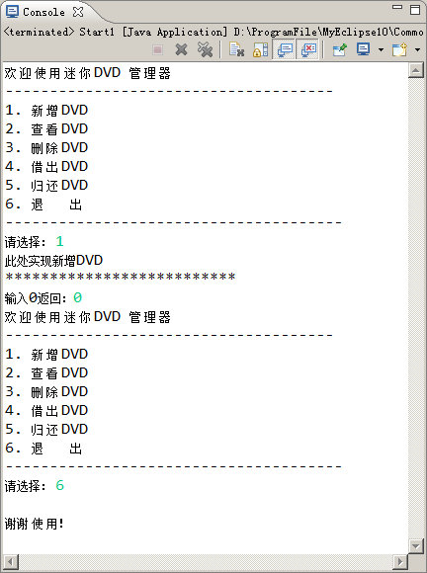
用例2：实现菜单切换2-1
指导
需求说明
编写程序入口，实现菜单显示和切换
思路分析
创建方法startMenu()，
实现菜单切换
创建方法returnMain() ，
返回主菜单
编写类Start，实现程序入口
难点提示
使用switch语句实现菜单切换
完成时间：25分钟

Slide 14
用例2：实现菜单切换2-2
功能测试
实现菜单切换
输入非数字时程序报错
要求
互相验证完成的程序功能
小组长检查本组完成情况
功能测试

Slide 15
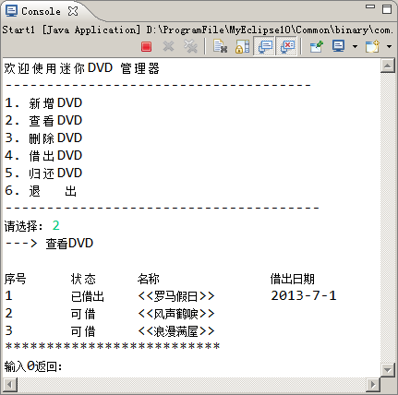
用例3：实现查看DVD信息2-1
指导
需求说明
遍历dvd，获取数组元素信息，并进行显示
思路分析
在类DVDMgr中创建方法
search()，完成功能要求
根据状态值输出“已借出”
或“可借”
难点提示
循环结束条件： dvd.name[i]==null
完成时间：20分钟

Slide 16
用例3：实现查看DVD信息2-2
功能测试
正确输出所有DVD信息
正确输出DVD状态信息
输出格式正确
要求
互相验证完成的程序功能
小组长检查本组完成情况
功能测试

Slide 17
共性问题集中讲解
常见问题及解决办法
代码规范问题
调试技巧
共性问题集中讲解

Slide 18
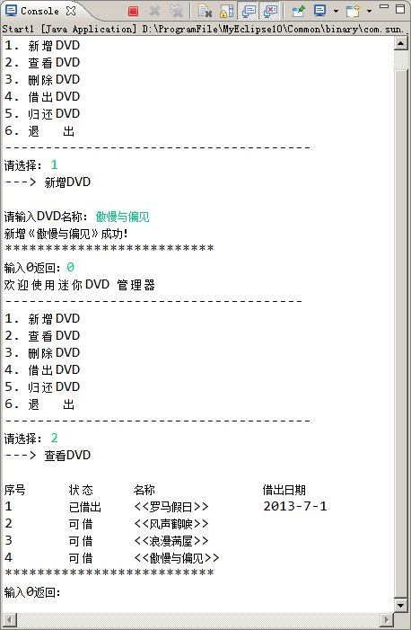
用例4：实现新增DVD信息2-1
指导
需求说明
向dvd数组增加一条DVD信息，
实现新增DVD信息
思路分析
在类DVDMgr中创建方法add()，
完成功能要求
定位新增位置
插入DVD信息，状态值为1
难点提示
定位新增位置：第一个name为
null的位置
完成时间：25分钟

Slide 19
用例4：实现新增DVD信息2-2
功能测试
正确新增DVD
要求
互相验证完成的程序功能
小组长检查本组完成情况
功能测试

Slide 20
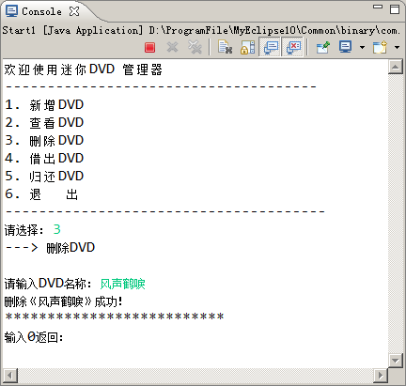
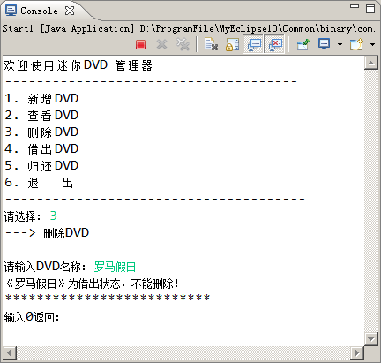
用例5：实现删除DVD信息2-1
指导
需求说明
按照输入的名称，删除指定DVD
信息
思路分析
查找要删除元素
通过把后面的元素依次前移
一位，实现删除；
最后一个不为空元素置空
难点提示
不允许删除借出状态的DVD
不存在指定DVD，给出提示
完成时间：25分钟

Slide 21
用例5：实现删除DVD信息2-2
功能测试
正确删除未借出DVD
删除借出状态的DVD，给出相应提示
指定删除不存在的DVD，给出相应提示
要求
互相验证完成的程序功能
小组长检查本组完成情况
功能测试

Slide 22
共性问题集中讲解
常见问题及解决办法
代码规范问题
调试技巧
共性问题集中讲解

Slide 23
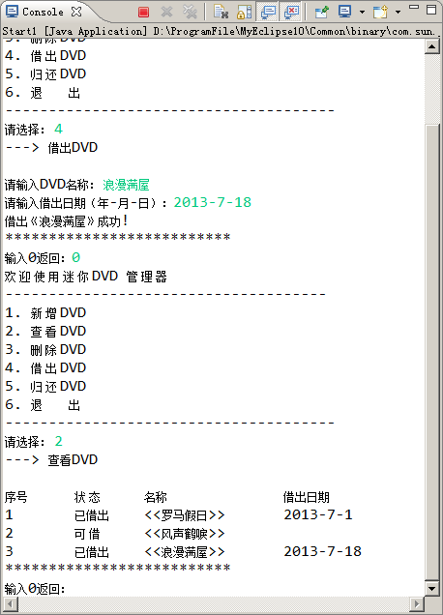
用例6：实现借出DVD业务处理2-1
指导
需求说明
按照输入的名称，借出
指定DVD
思路分析
查找要借出的DVD
判断是否存在
判断是否已借出
如果可借，修改state值
难点提示
各种情况的判断条件
完成时间：25分钟

Slide 24
用例6：实现借出DVD业务处理2-2
功能测试
正确借出匹配的未借出DVD
借出匹配的已借出DVD，给出相应提示
借出无匹配的DVD，给出相应提示
要求
互相验证完成的程序功能
小组长检查本组完成情况
功能测试

Slide 25
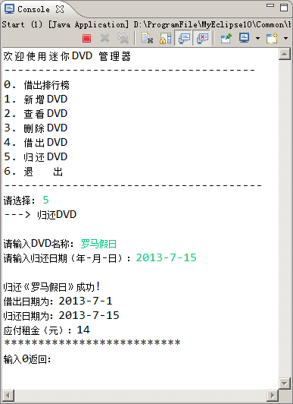
用例7：实现归还DVD业务处理2-1
指导
需求说明
编写方法 returnDvd()，实
现归还DVD，并计算租金
思路分析
查找要归还的DVD
判断是否存在
判断是否未借出
如果已借出，修改state值，
并计算和输出租金
难点提示
字符串-日期转换
完成时间：25分钟

Slide 26
用例7：实现归还DVD业务处理2-2
功能测试
正确归还借出状态的DVD
归还未借出的DVD，给出相应提示
归还不存在的DVD，给出相应提示
要求
互相验证完成的程序功能
小组长检查本组完成情况
功能测试

Slide 27
共性问题集中讲解
常见问题及解决办法
代码规范问题
调试技巧
共性问题集中讲解

Slide 28

项目总结
作品展示
讲解要点
完成情况、技能总结、经验分享、项目收获
表达要求
清晰流畅、有条理、重点突出
Notes:
教学指导：
1、可以采取学员自愿或教员根据班级情况指定学员进行作品展示和项目的总结分享
2、教员要及时点评并提出针对性意见，可以利用这个机会对不同的学员进行打压或鼓励，并在班里树立大家起学习的榜样

Slide 29
技能总结
主要技能点
选择结构、循环结构、二重循环结构
数组
类和对象
SimpleDateFormat类
项目流程
需求→设计→开发→测试→部署→用户培训
设计：数据库设计、技术框架设计、交互设计
Notes:
教学指导：
总结项目中用到的技能
蓝色字体部分为本课程未讲解的内容

Slide 30
作业
课后作业
教员备课时根据班级情况在此添加内容，应区分必做、选做内容，以满足不同层次学员的需求
预习作业
预习目标
了解HTML的基本结构
了解HTML的基本标签
预习《使用HTML语言和CSS开发商业站点》第一章，完成预习作业

Slide 31



